Slide 1

Mó thuaät lôùp 1

Slide 2

Chủ đề 4
Khu vườn của em

Slide 3
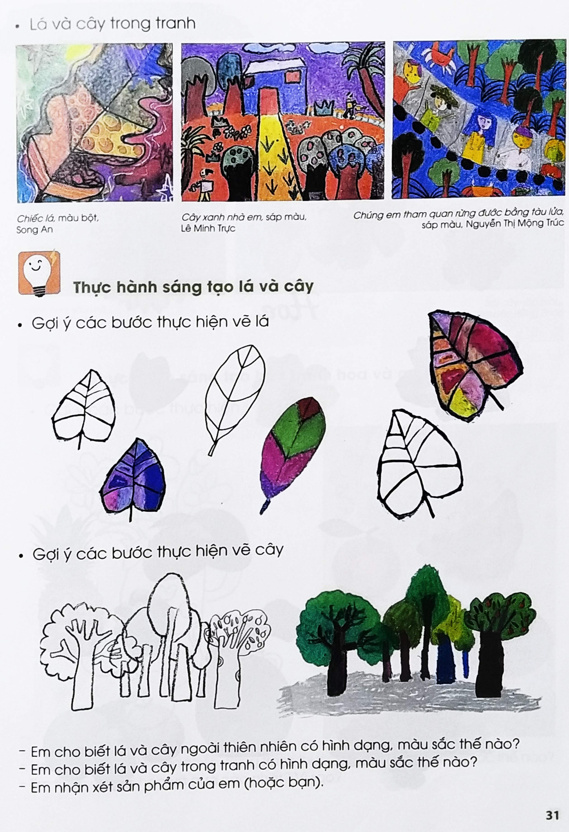

Slide 11
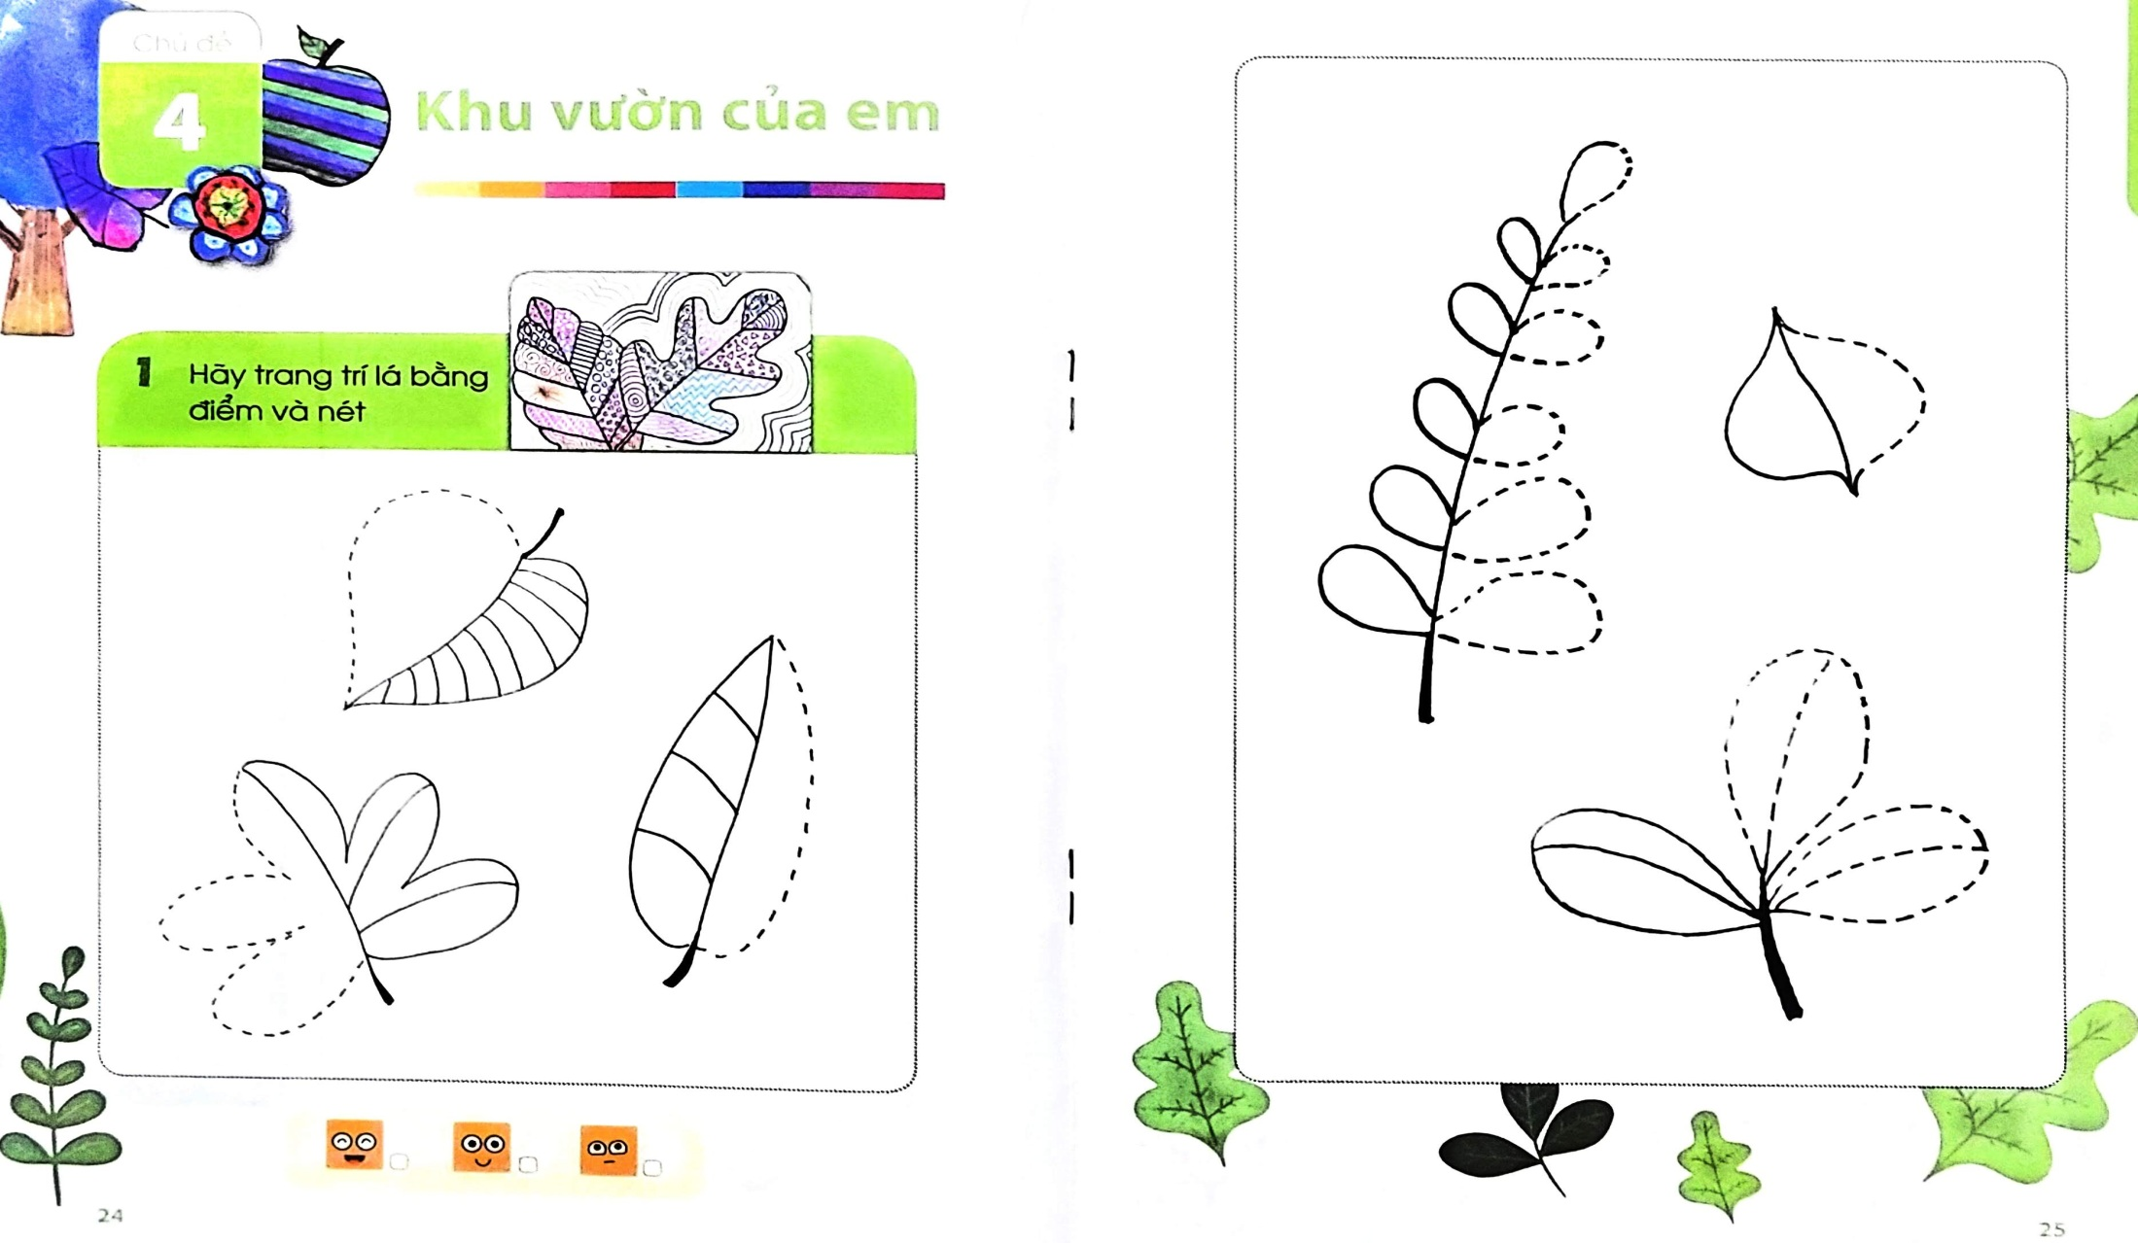

Slide 12
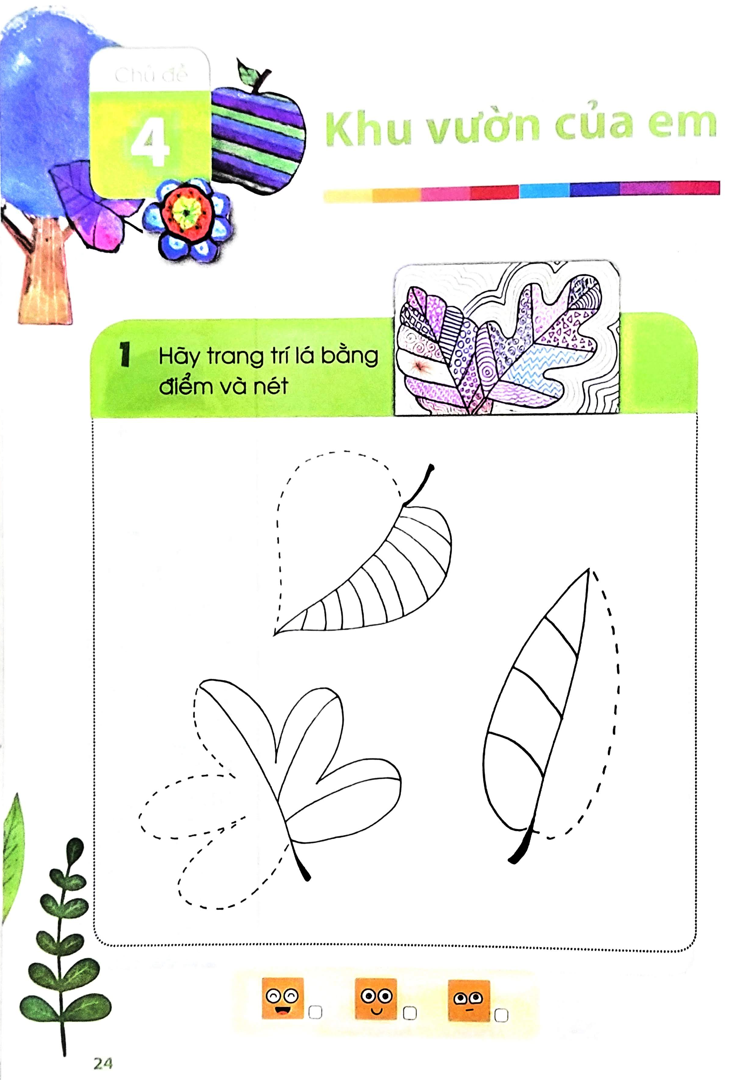

Slide 14
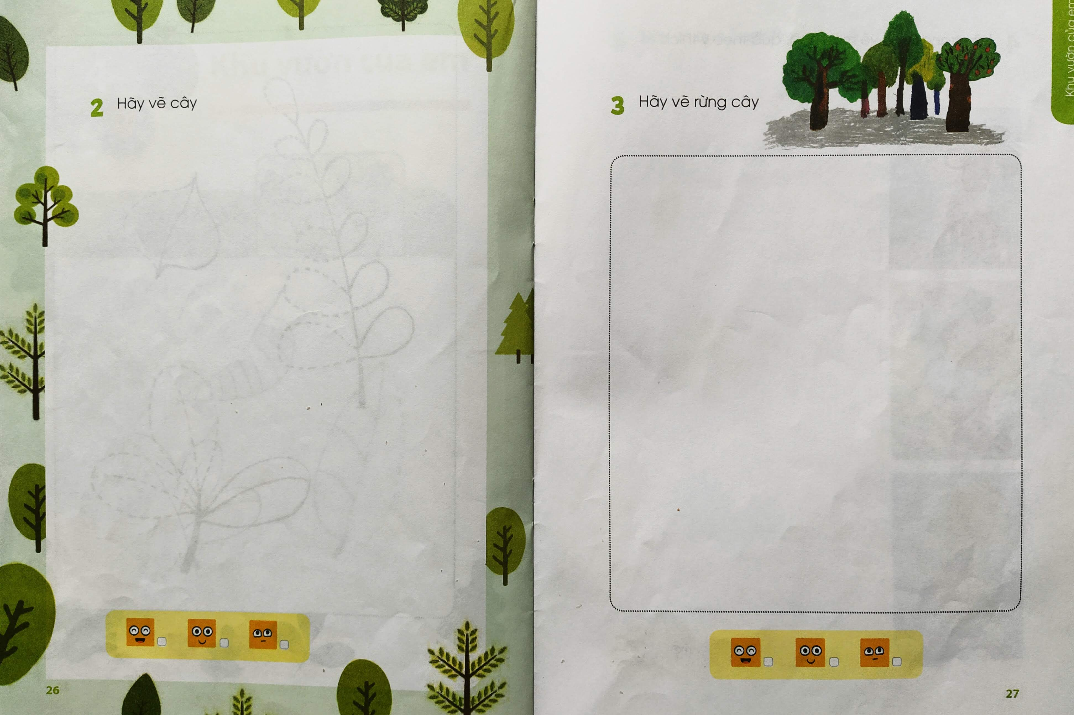

Slide 21
Mĩ thuật
*Nội dung 1: Lá và cây
Giới thiệu sản phẩm thông qua gợi ý sau:
- Em vẽ bức tranh gì ?
- Trong tranh của em có những hình ảnh gì ?
Em hãy nêu các màu có trong tranh của em ?

